Slide 1





Topic 1: Library Management System
Subject : SA - II
Group : SV8.16
Lecturer : CHEA savuth
Date: 08-JUN-2026

Slide 2




Members:
KEN Sokraingsey
THAI Sulinh
NANG Devit

Slide 3


Purpose
គោលបំណងនៃប្រព័ន្ធគ្រប់គ្រងបណ្ណាល័យ គឺដើម្បីបង្កើតប្រព័ន្ធស្វ័យប្រវត្តិ សម្រាប់គ្រប់គ្រង និងត្រួតពិនិត្យការងារប្រចាំថ្ងៃក្នុងបណ្ណាល័យ ឱ្យមានប្រសិទ្ធភាព និងភាពត្រឹមត្រូវខ្ពស់។
គោលដៅសំខាន់
ដើម្បីជំនួសការគ្រប់គ្រងដោយដៃ (Manual System) ជាមួយប្រព័ន្ធកុំព្យូទ័រ ដែលជួយកាត់បន្ថយកំហុស សន្សំពេលវេលា និងបង្កើនប្រសិទ្ធភាពការងារ។

Slide 4
Table Contents
01
System Introduction
02
03
Data Flow Diagram
System Functions
04
ERD Design
05
06
UX/UI Design
Database Script (SQL)
07
SCRUM Framework
08
Conclusion
09
Thanks you

Slide 5
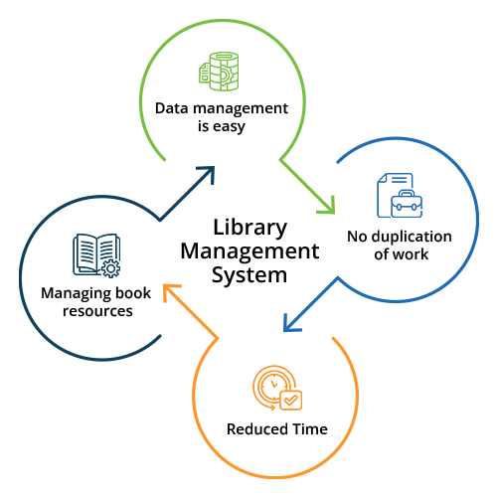
01
System Introduction
ប្រព័ន្ធគ្រប់គ្រងបណ្ណាល័យ (Library Management System)
តើប្រព័ន្ធគ្រប់គ្រងបណ្ណាល័យជាអ្វី?
ប្រព័ន្ធគ្រប់គ្រងបណ្ណាល័យ គឺជាប្រព័ន្ធកុំព្យូទ័រ ដែលត្រូវបានបង្កើតឡើងដើម្បីគ្រប់គ្រង និងត្រួតពិនិត្យសកម្មភាពផ្សេងៗនៅក្នុងបណ្ណាល័យ ដូចជា ការគ្រប់គ្រងសៀវភៅ សមាជិក ការខ្ចី និងការសងសៀវភៅ។
វាជាប្រព័ន្ធស្វ័យប្រវត្តិ ដែលជំនួសការកត់ត្រាដោយដៃ (Manual System) ដោយប្រើ
បច្ចេកវិទ្យាកុំព្យូទ័រ។

Slide 6
01
System Introduction
ប្រព័ន្ធនេះធ្វើអ្វីខ្លះ?
ប្រព័ន្ធអាច៖
• បន្ថែម កែប្រែ លុប និងស្វែងរកសៀវភៅ
• ចុះឈ្មោះ និងគ្រប់គ្រងព័ត៌មានសមាជិក
• កត់ត្រាការខ្ចី និងការសងសៀវភៅ
• គណនាប្រាក់ពិន័យសម្រាប់ការសងយឺត
• បង្កើតរបាយការណ៍សម្រាប់អ្នកគ្រប់គ្រង
អត្ថប្រយោជន៍នៃប្រព័ន្ធ:
• កាត់បន្ថយកំហុសក្នុងការកត់ត្រា
• សន្សំពេលវេលា
• ងាយស្រួលស្វែងរកព័ត៌មាន
• បង្កើនប្រសិទ្ធភាពការងារ
• រក្សាទុកទិន្នន័យបានយូរ និងមានសុវត្ថិភាព

Slide 7
02
System Functions
មុខងារ ១៖ 1.0 Manage Members(គ្រប់គ្រងសមាជិក)
មុខងារនេះប្រើសម្រាប់គ្រប់គ្រងព័ត៌មានសមាជិកដែលចុះឈ្មោះក្នុងបណ្ណាល័យ។
អ្វីដែលប្រព័ន្ធធ្វើ
ចុះឈ្មោះសមាជិកថ្មី (Registration)
កែប្រែព័ត៌មានសមាជិក (Update Info)
ពិនិត្យសមាជិក (Check Member)
រក្សាទុកព័ត៌មានទៅក្នុង Members Database
ផ្ញើការបញ្ជាក់ (Confirmation) ទៅសមាជិក
សារៈសំខាន់
ធានាថាព័ត៌មានសមាជិកត្រឹមត្រូវ និងអាចប្រើសម្រាប់ការខ្ចីសៀវភៅបាន។

Slide 8
02
System Functions
មុខងារ ២៖ 2.0 Manage Books(គ្រប់គ្រងសៀវភៅ)
មុខងារនេះគ្រប់គ្រងព័ត៌មានសៀវភៅទាំងអស់នៅក្នុងបណ្ណាល័យ។
អ្វីដែលប្រព័ន្ធធ្វើ
បន្ថែមសៀវភៅថ្មី
កែប្រែព័ត៌មានសៀវភៅ
លុបសៀវភៅ
រក្សាទុកទៅក្នុង Books Database
បញ្ជាទិញសៀវភៅពី Book Supplier
ទទួលព័ត៌មាន Book Details / Delivery
សារៈសំខាន់
ធានាថាសៀវភៅមានព័ត៌មានត្រឹមត្រូវ និងអាចតាមដានស្ថានភាពបាន។

Slide 9
02
System Functions
មុខងារ ៣៖ 3.0 Borrow & Return Books(ការខ្ចី និងសងសៀវភៅ)
មុខងារនេះគ្រប់គ្រងដំណើរការខ្ចី និងសងសៀវភៅរបស់សមាជិក។
ដំណើរការ
សមាជិកផ្ញើសំណើខ្ចី/សង (Borrow/Return Request)
ប្រព័ន្ធពិនិត្យសៀវភៅនៅក្នុង Books Database
កត់ត្រាប្រតិបត្តិការ (Record Transaction)
រក្សាទុកក្នុង Transaction Database
បង្ហាញ Due Date / Status ទៅសមាជិក
សារៈសំខាន់
ជួយតាមដានសៀវភៅដែលកំពុងខ្ចី និងការសងឱ្យបានត្រឹមត្រូវ។

Slide 10
02
System Functions
មុខងារ ៤៖ 4.0 Generate Reports(បង្កើតរបាយការណ៍)
មុខងារនេះបង្កើតរបាយការណ៍សម្រាប់ Librarian ឬអ្នកគ្រប់គ្រង។
ប្រភេទរបាយការណ៍
របាយការណ៍ការខ្ចីសៀវភៅ
របាយការណ៍សៀវភៅដែលមាន
របាយការណ៍សមាជិក
របាយការណ៍ប្រាក់ពិន័យ
ដំណើរការ
ទាញយកព័ត៌មានពី Transaction Database
បង្ហាញ Reports ទៅ Librarian
សារៈសំខាន់
ជួយអ្នកគ្រប់គ្រងធ្វើការវិភាគ និងសម្រេចចិត្តបានត្រឹមត្រូវ។

Slide 11
02
System Functions
មុខងារ ៥៖ 5.0 Manage Suppliers(គ្រប់គ្រងអ្នកផ្គត់ផ្គង់)
មុខងារនេះគ្រប់គ្រងព័ត៌មានអ្នកផ្គត់ផ្គង់សៀវភៅ។
អ្វីដែលប្រព័ន្ធធ្វើ
ពិនិត្យអ្នកផ្គត់ផ្គង់ (Supplier Verification)
បញ្ជាក់ការចុះឈ្មោះ (Registration Confirmation)
ត្រួតពិនិត្យ Supplier Dependencies
គ្រប់គ្រងការទិញសៀវភៅ
សារៈសំខាន់
ធានាថាការទិញសៀវភៅមានប្រភពច្បាស់លាស់ និងមានសុវត្ថិភាព។

Slide 12
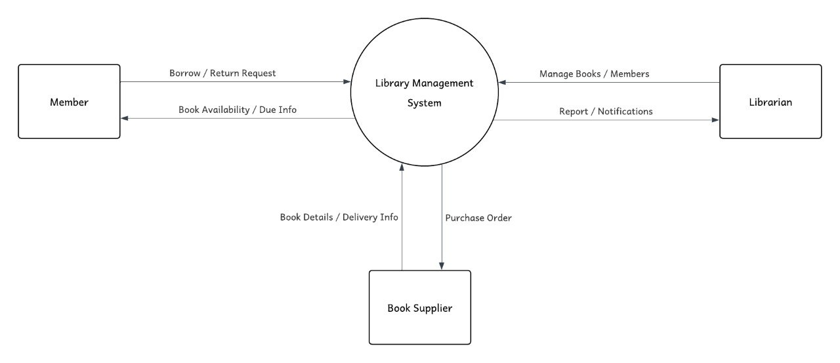
03
Data Flow Diagram (DFD)
DFD Level 0

Slide 13
03
Data Flow Diagram (DFD)
DFD Level 1

Slide 14
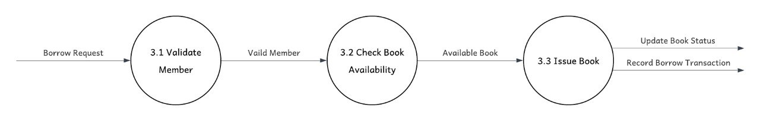
03
Data Flow Diagram (DFD)
DFD Level 2

Slide 15
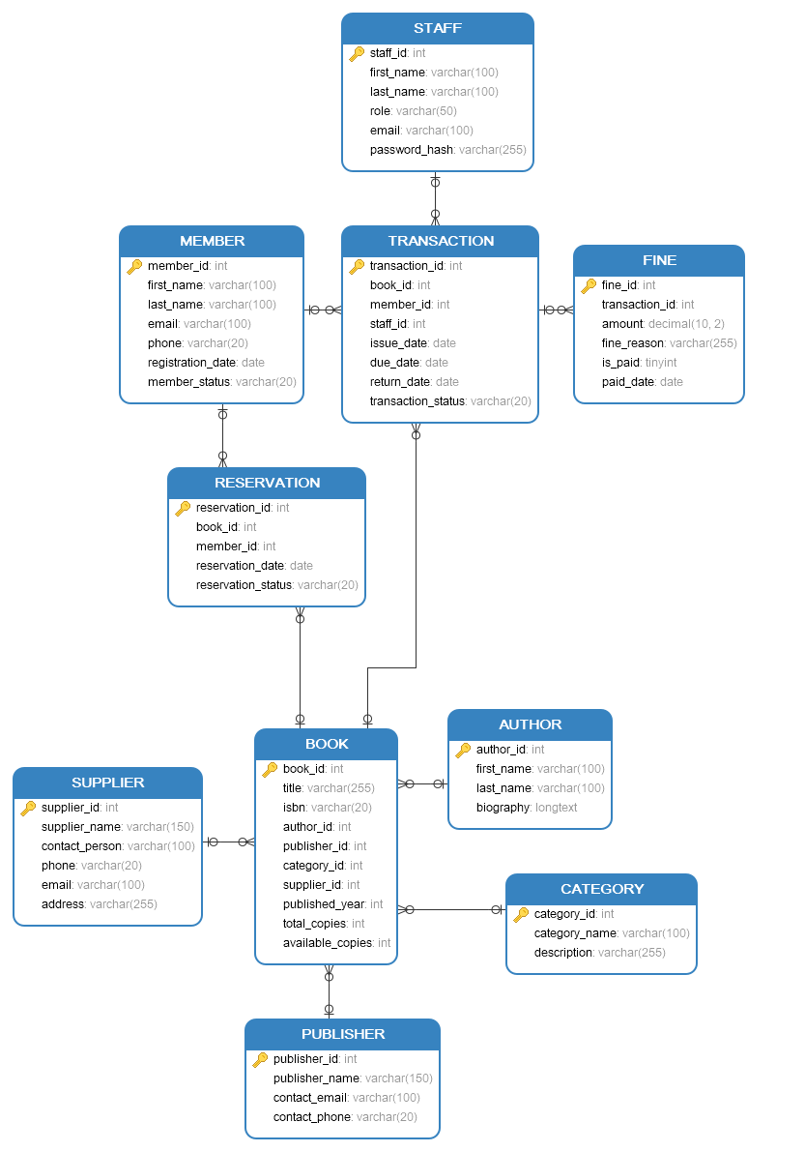
04
ERD Design
SQL file👇

Slide 16
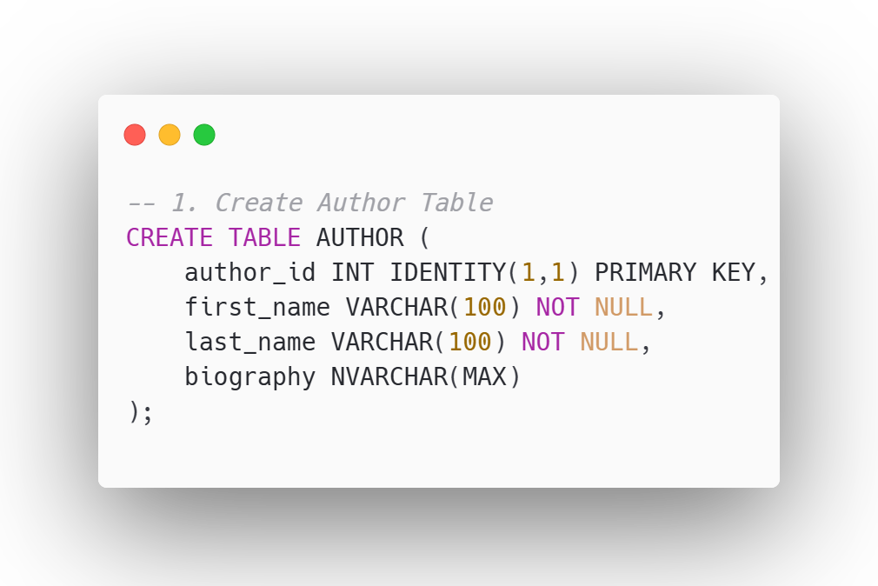
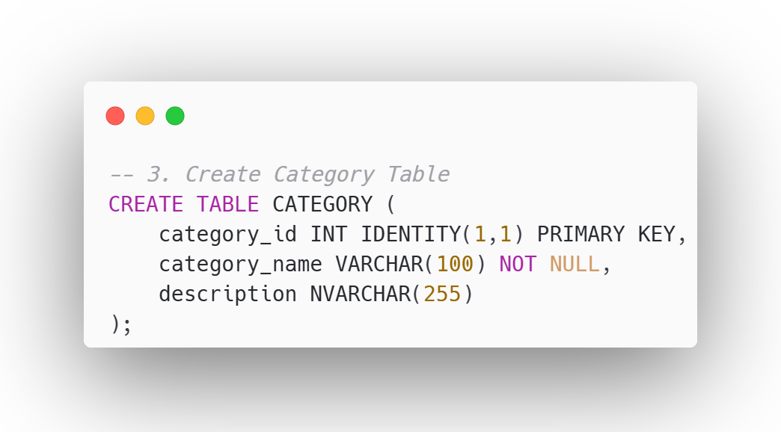
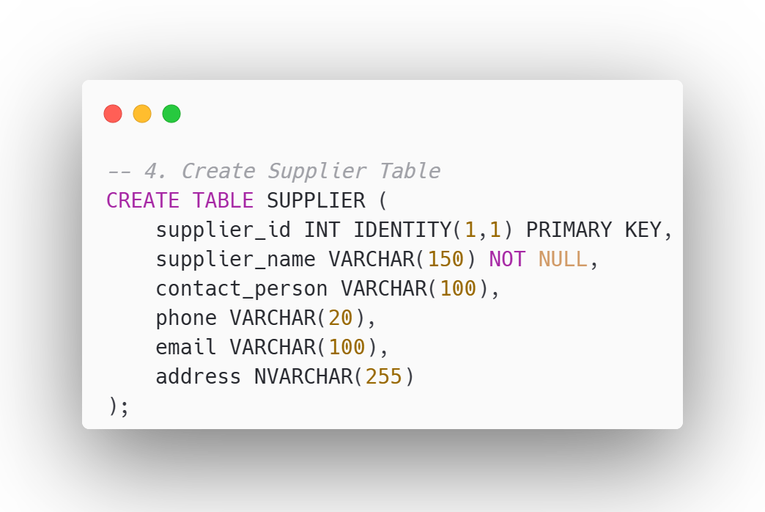
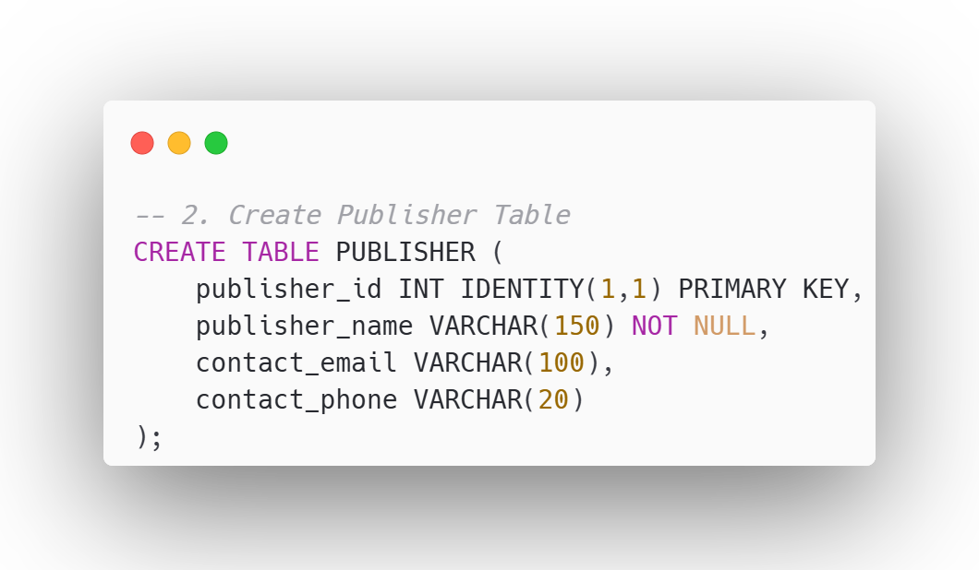
05
Database Script (SQL)
Notes:
Publisher អ្នកផ្សព្វផ្សាយ
Supplier អ្នកផ្គុកផ្គង

Slide 17
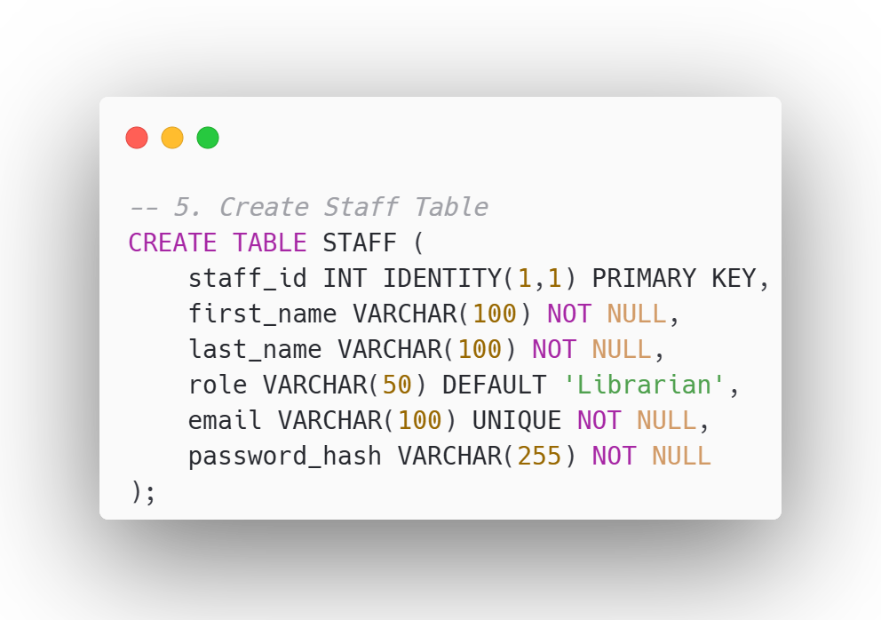
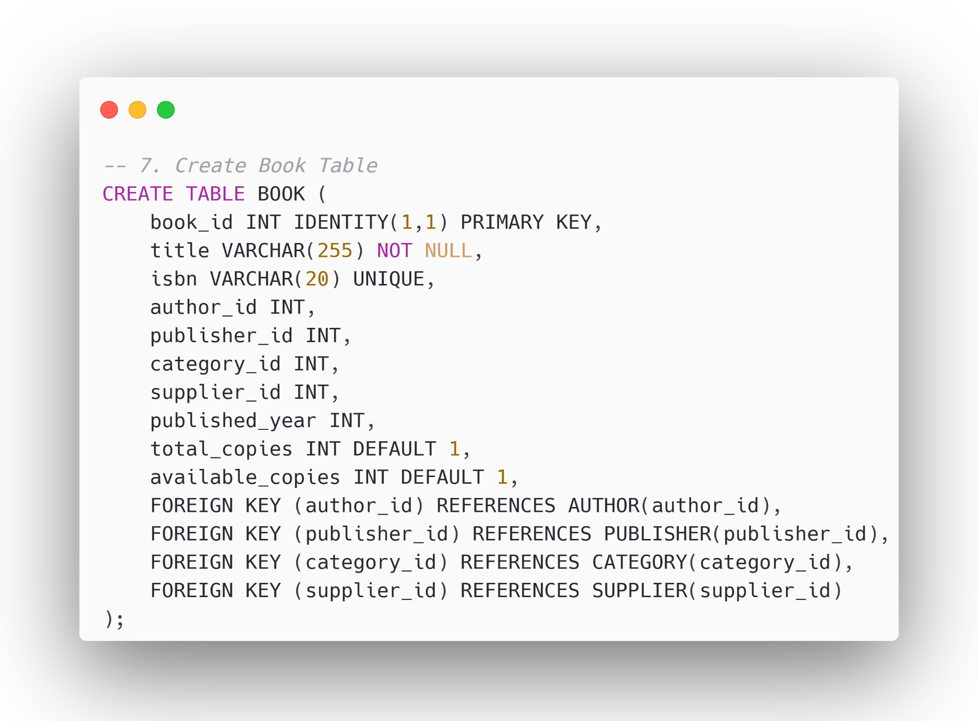
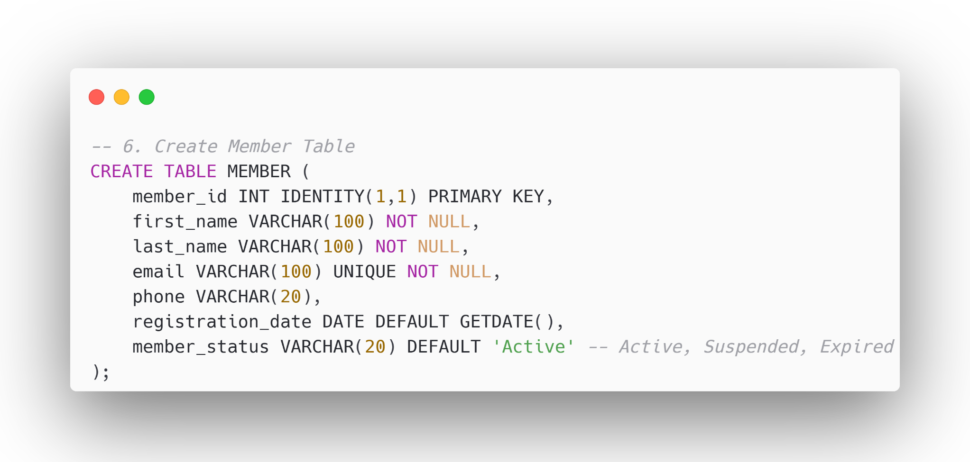
05
Database Script (SQL)

Slide 18
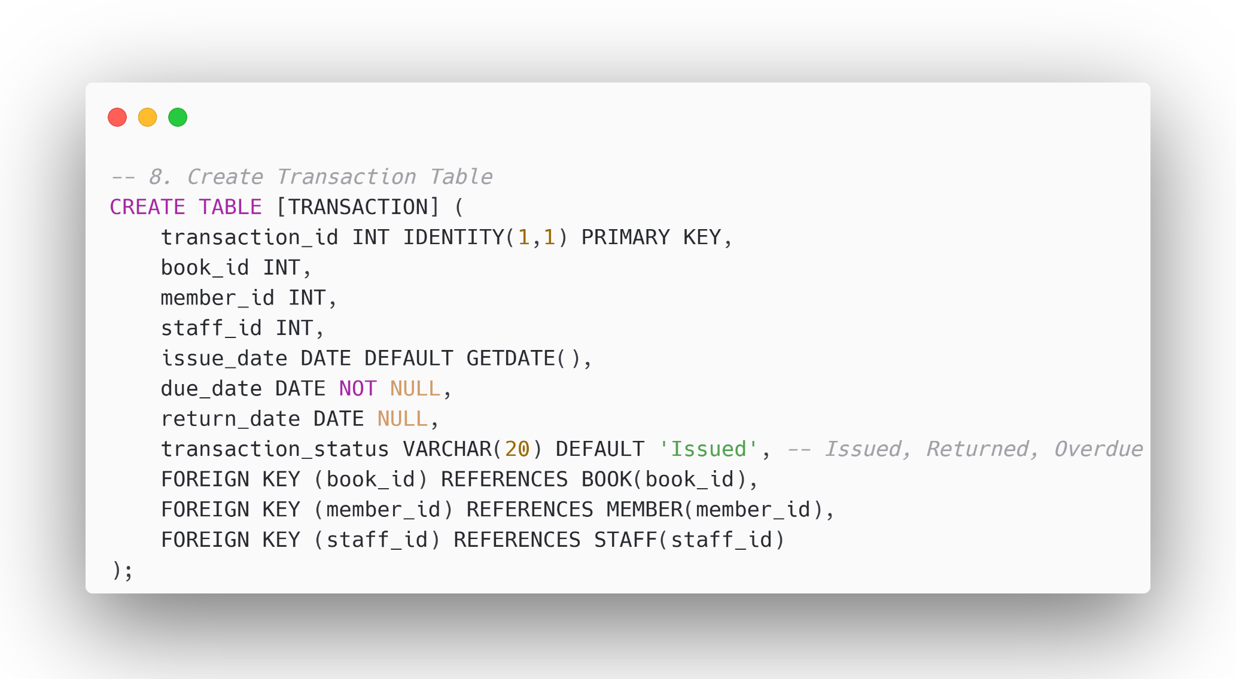
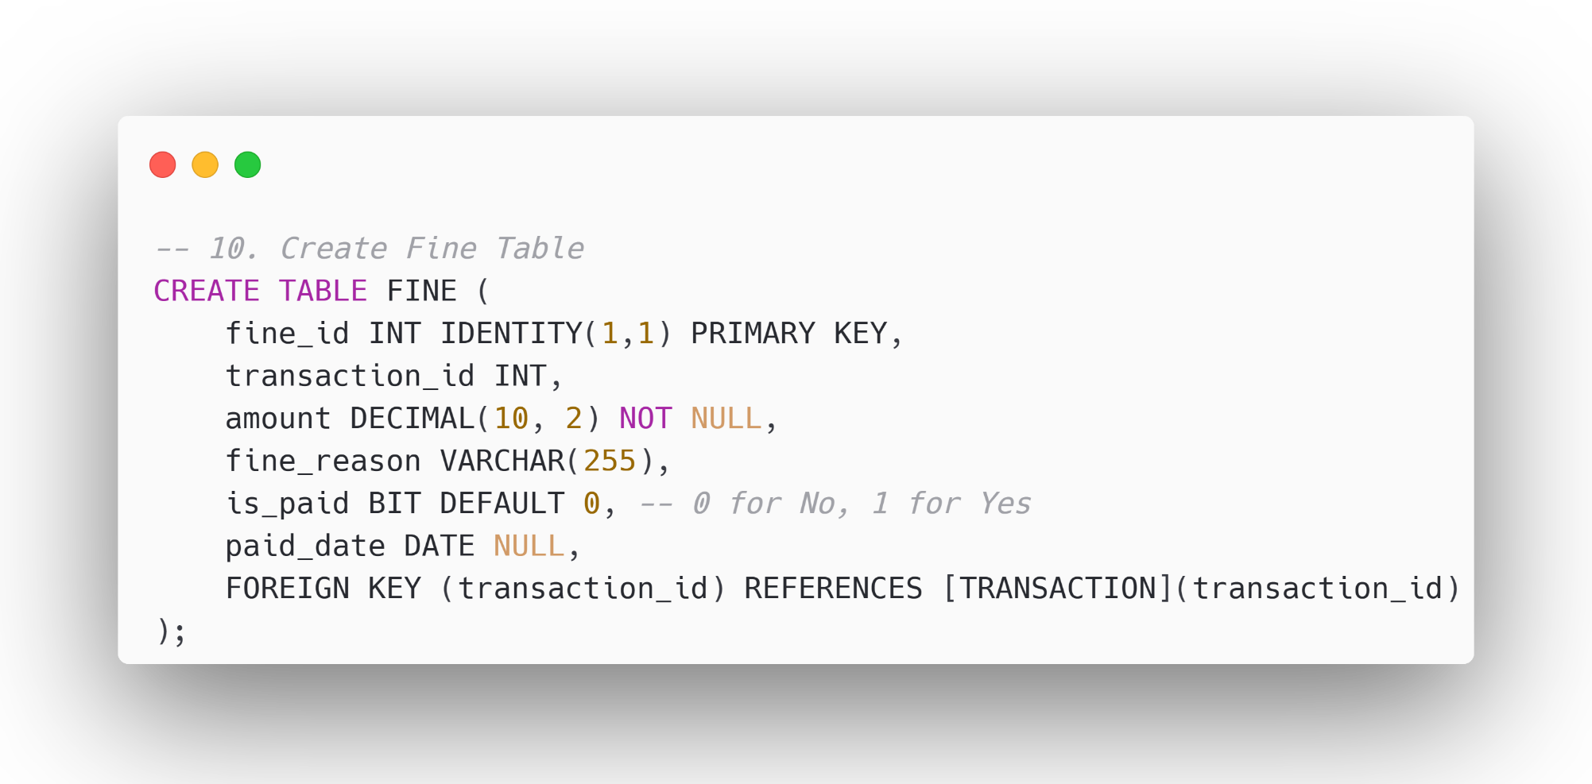
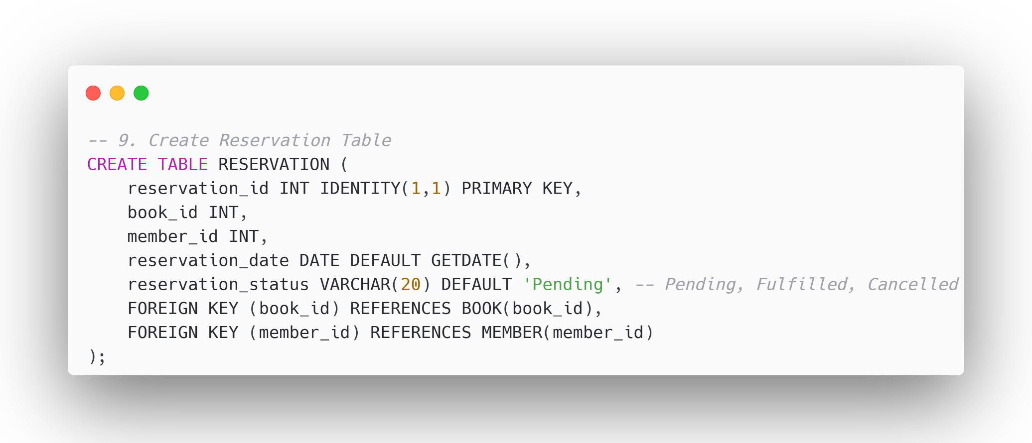
05
Database Script (SQL)

Slide 19
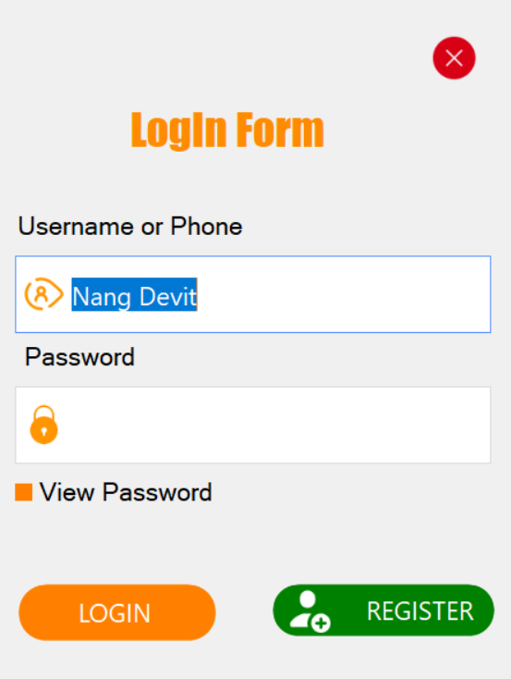
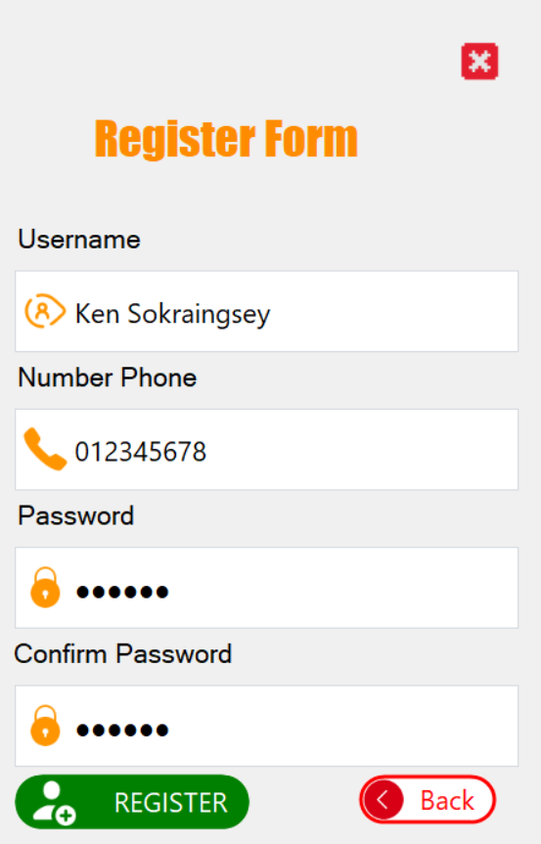
06
UX/UI Design

Slide 20
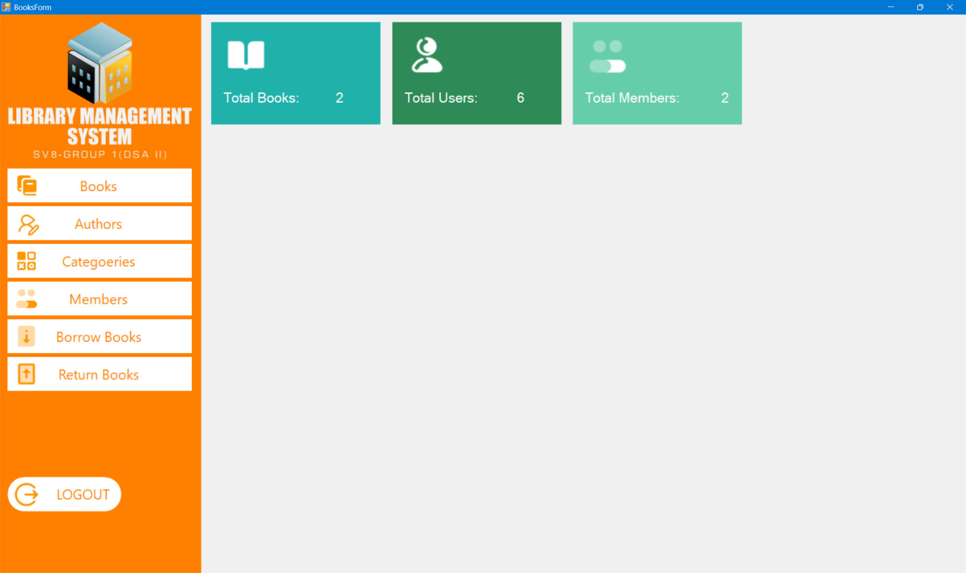
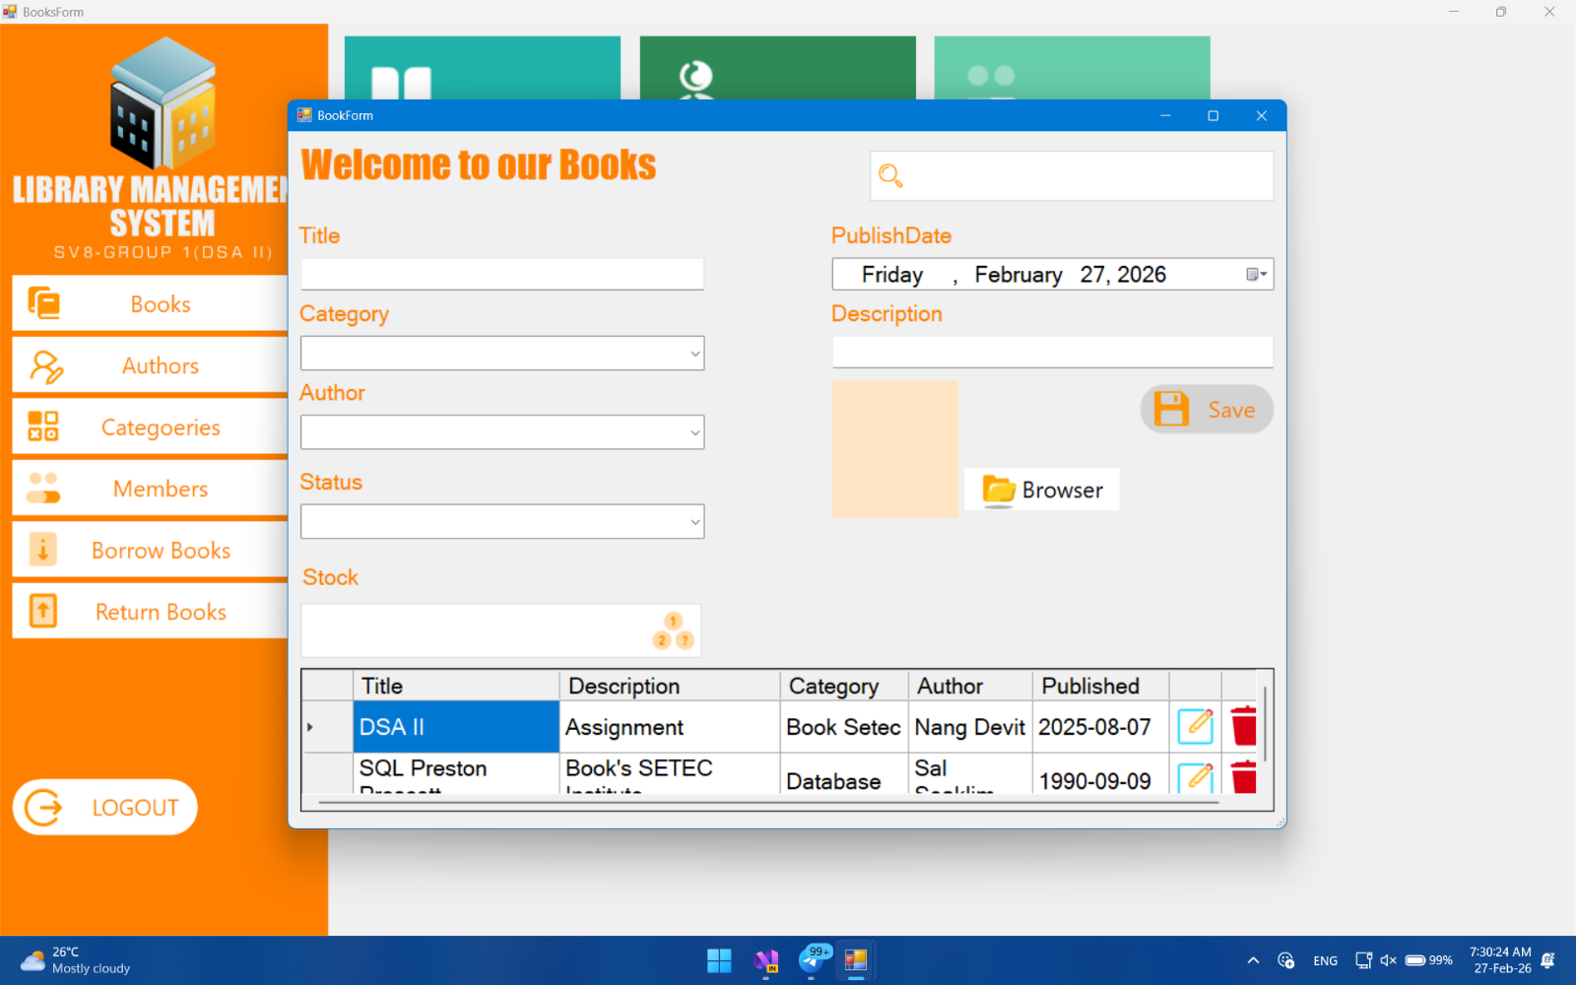
06
UX/UI Design

Slide 21
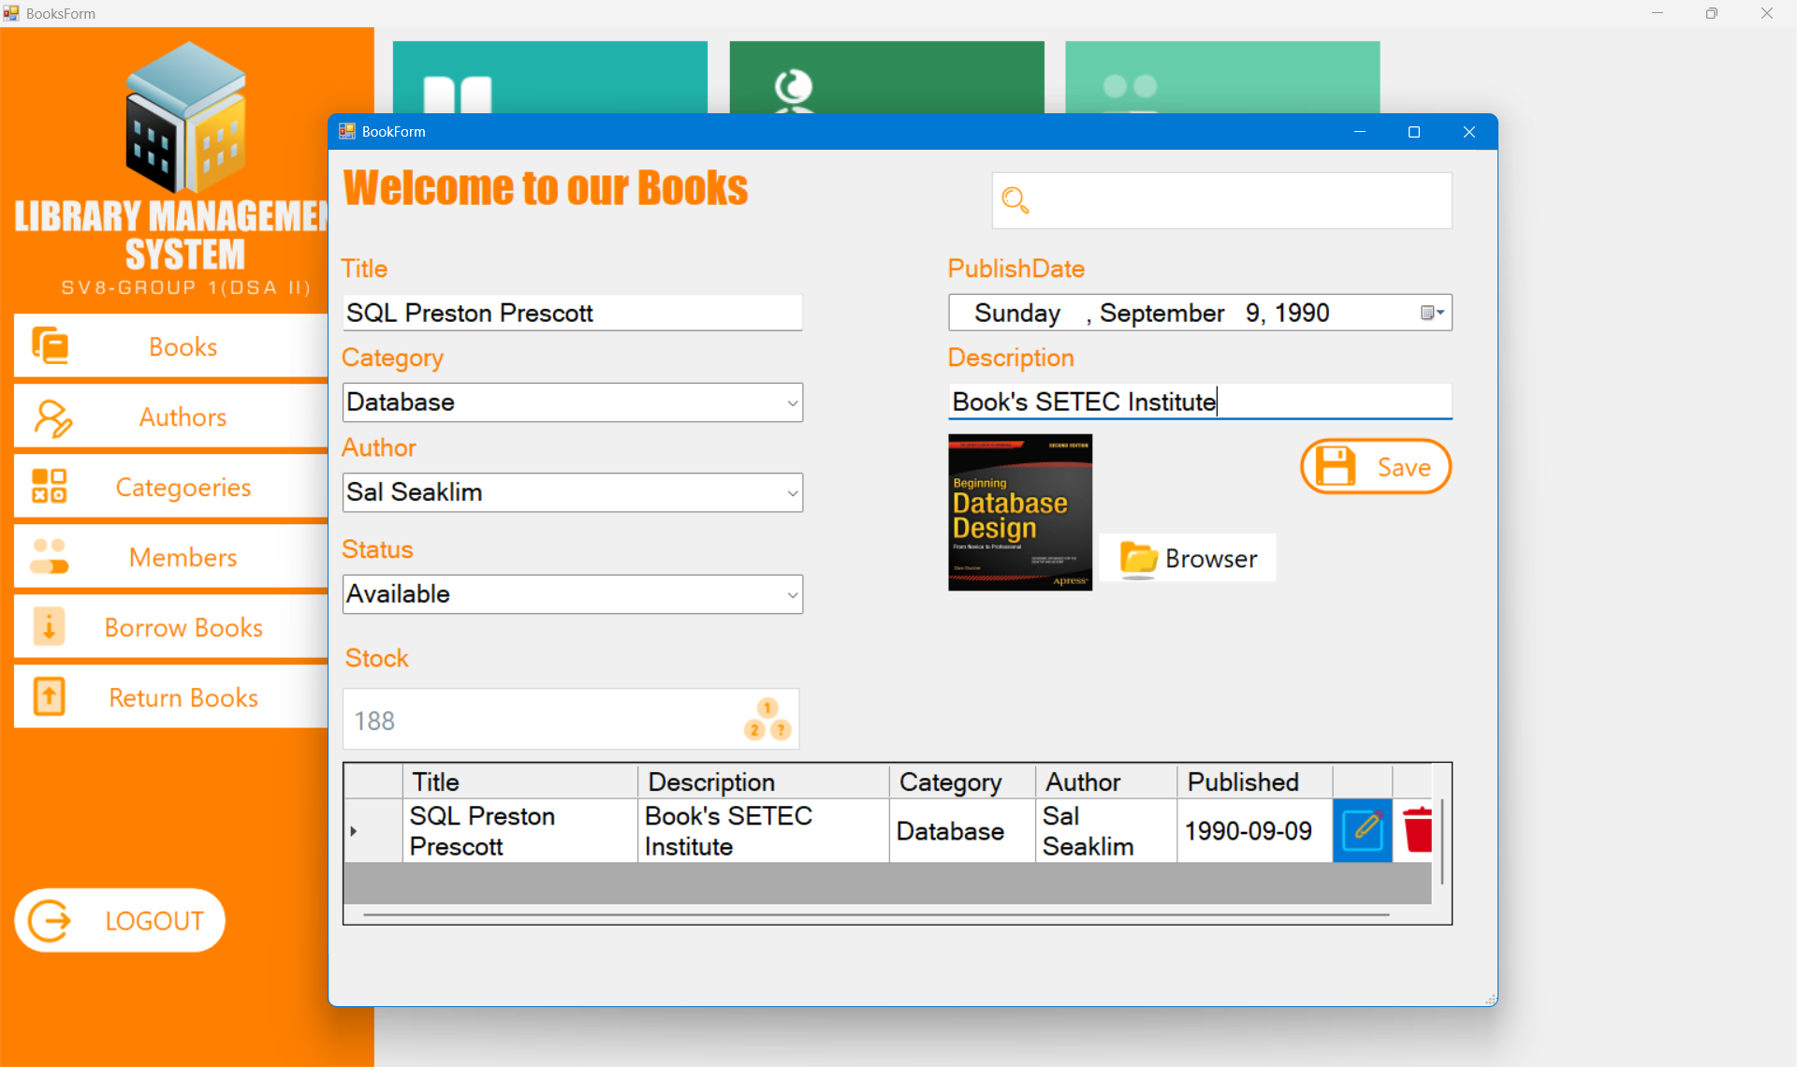
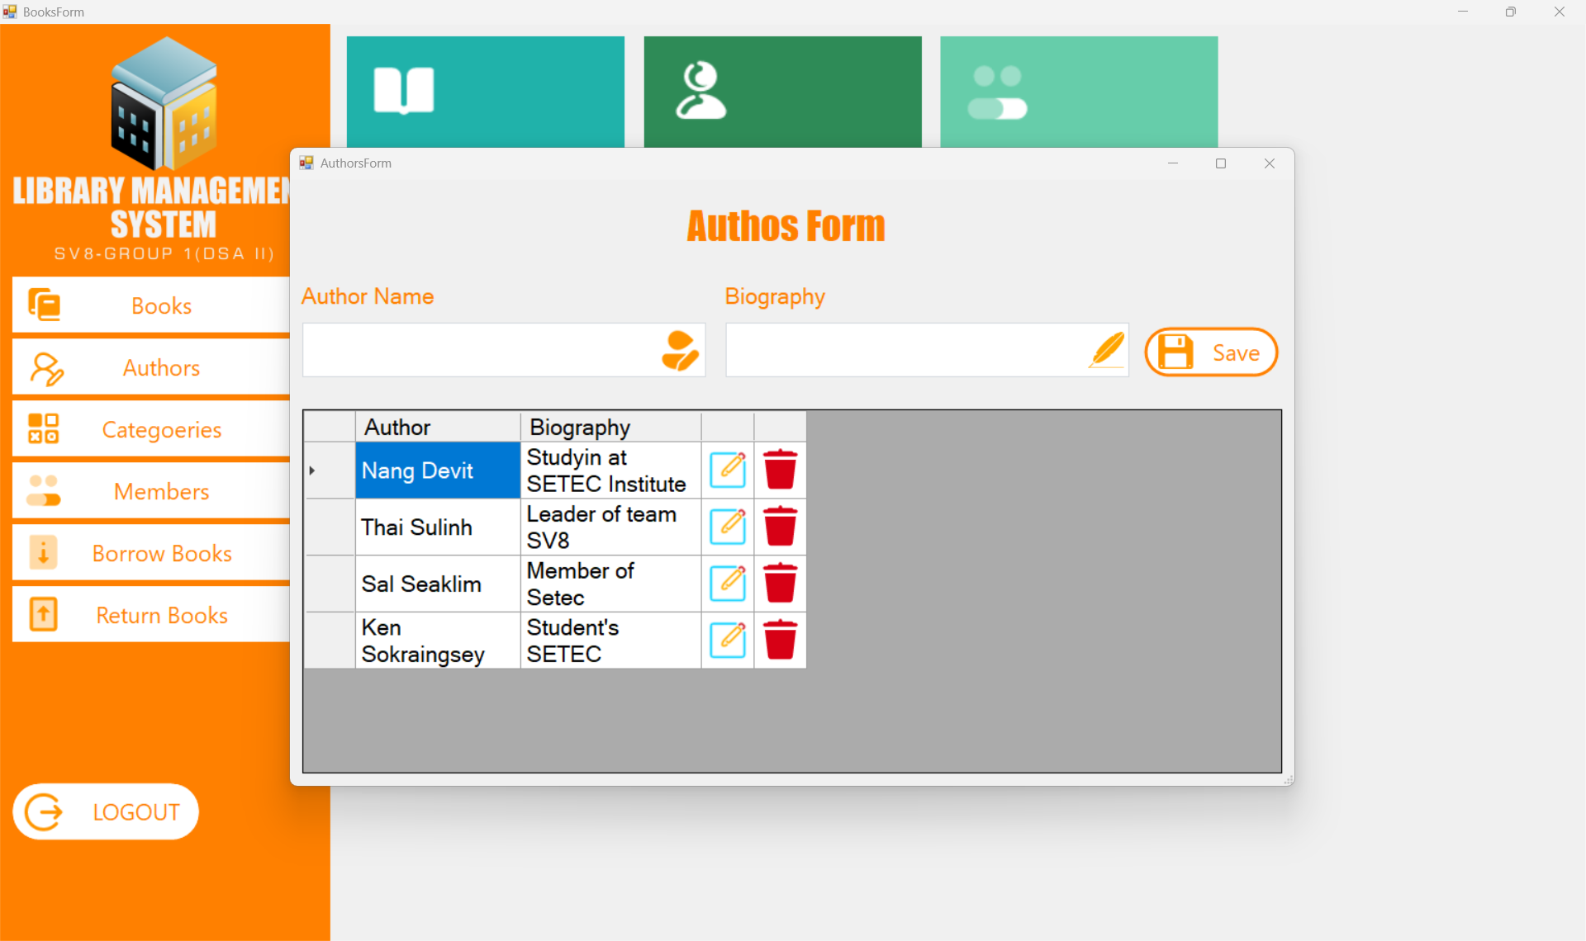
06
UX/UI Design

Slide 22
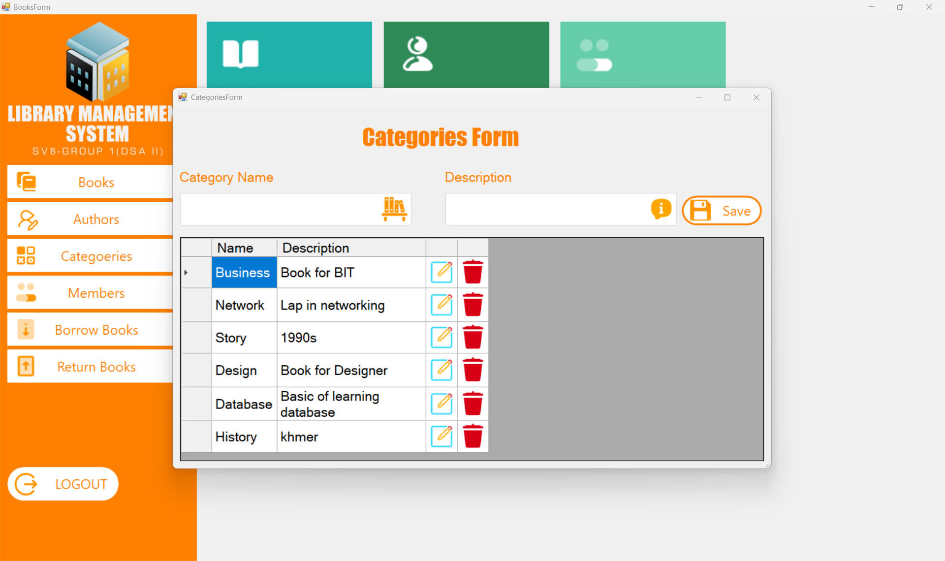
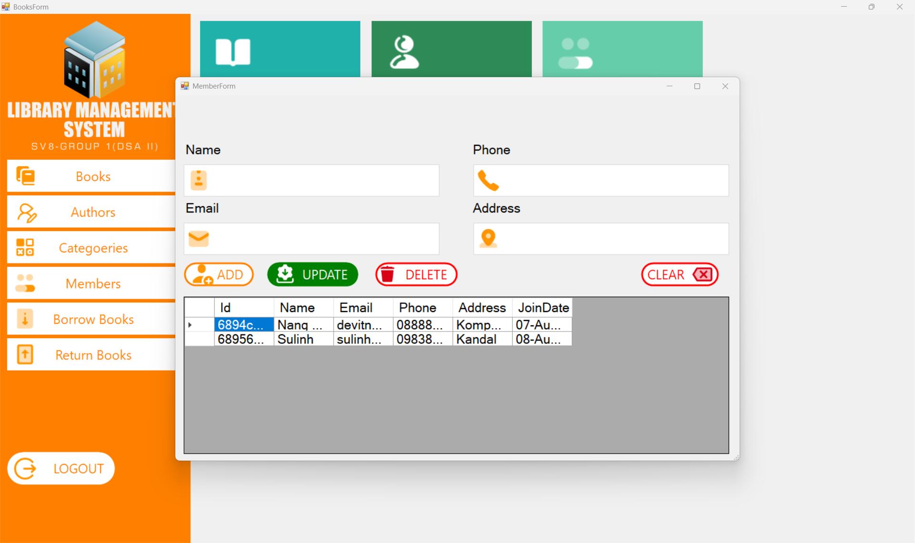
06
UX/UI Design

Slide 23
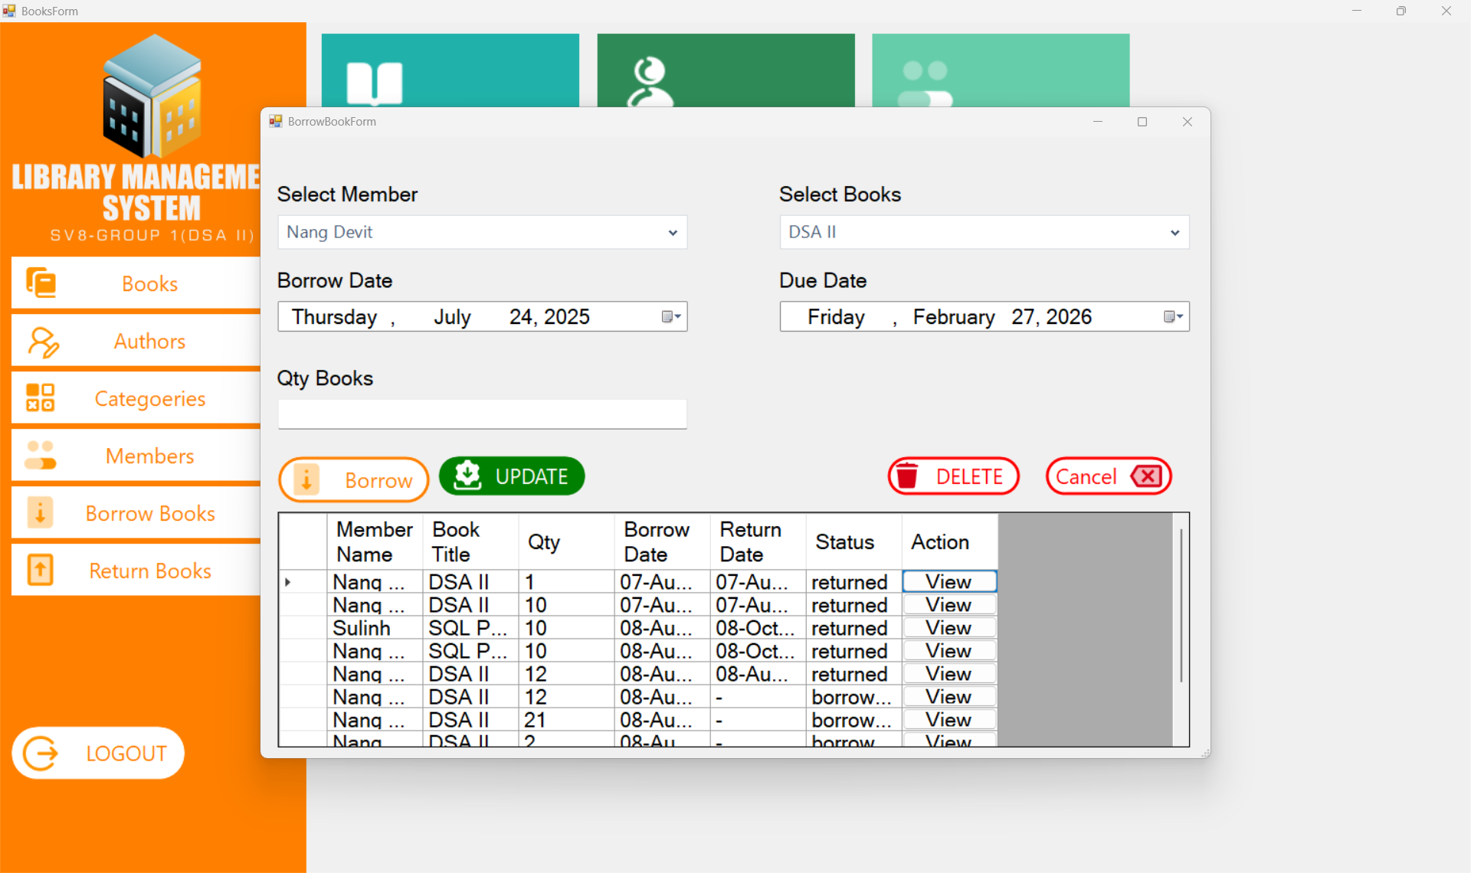
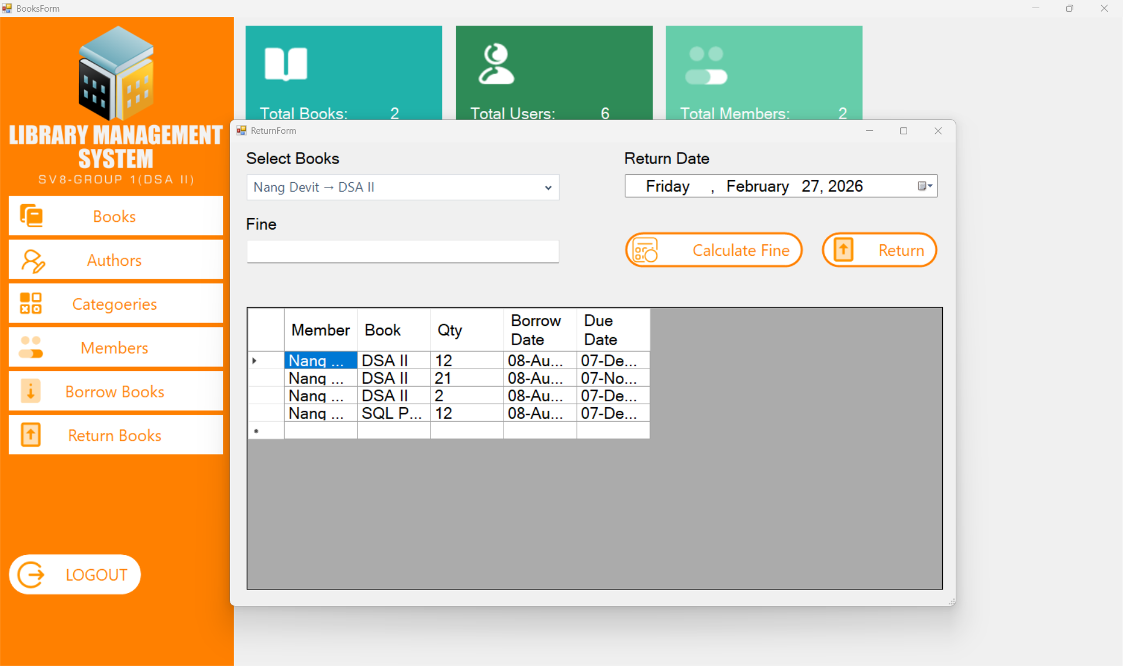
06
UX/UI Design

Slide 24
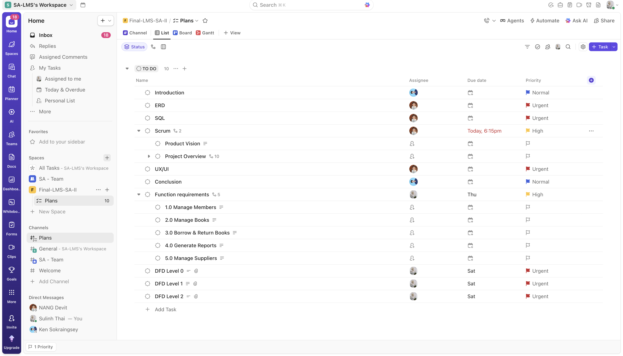
07
SRCUM Framework
Tasks were divided among team members by the team leader.

Slide 25
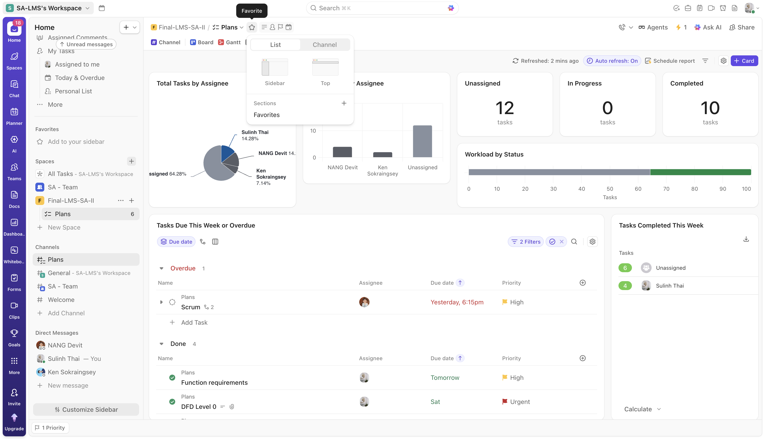
07
SRCUM Framework
This is our project workspace in Click Up where the team managed the project tasks.

Slide 26
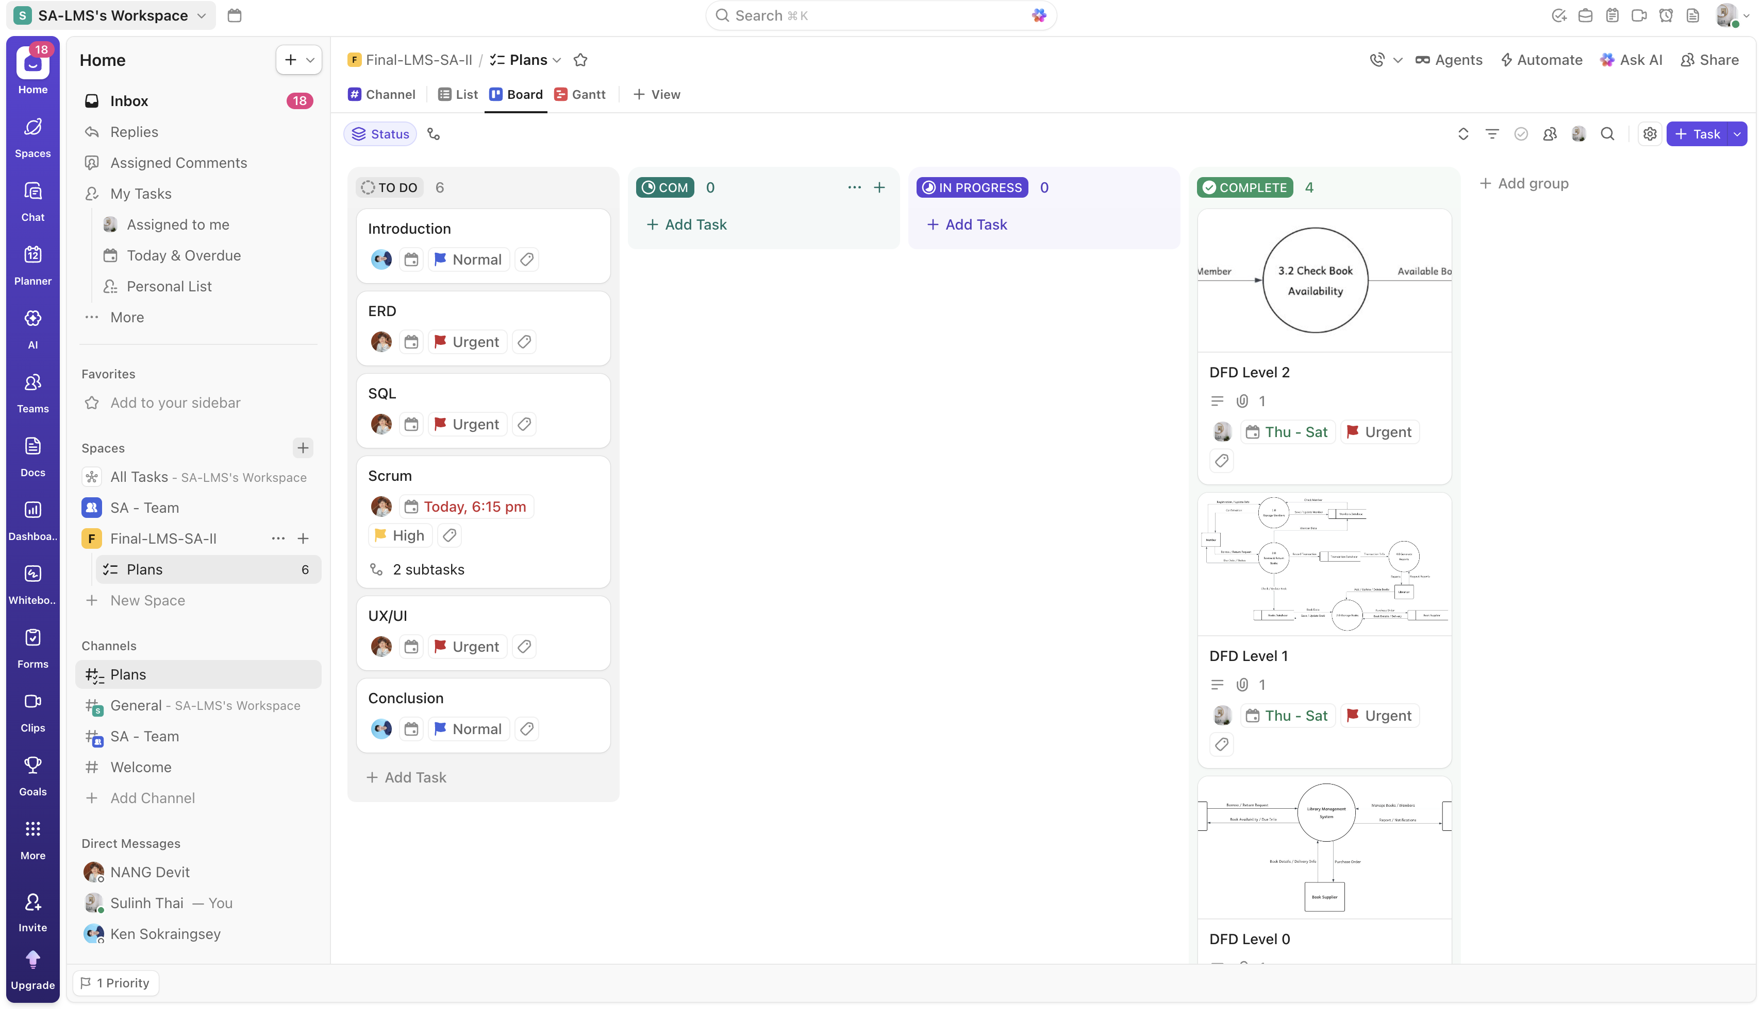
07
SRCUM Framework
The Sprint board helped our team track task progress during development.

Slide 27
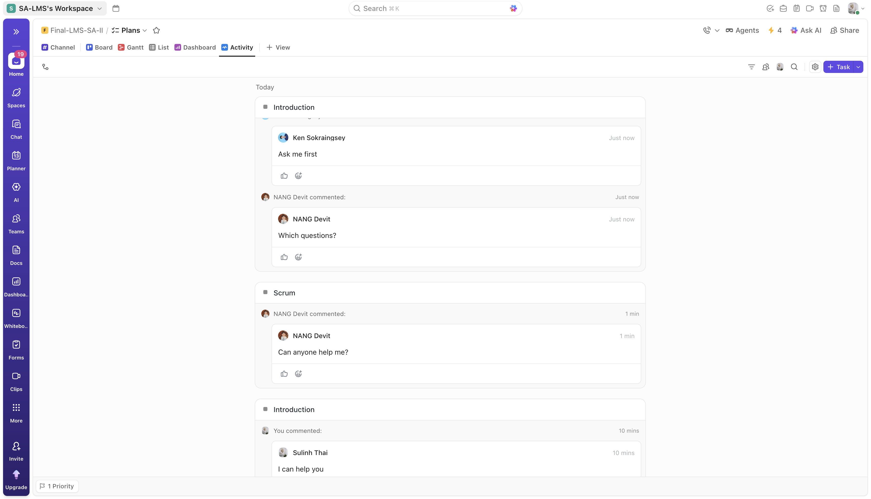
07
SRCUM Framework
Team members communicated and updated progress through Click Up comments.

Slide 28
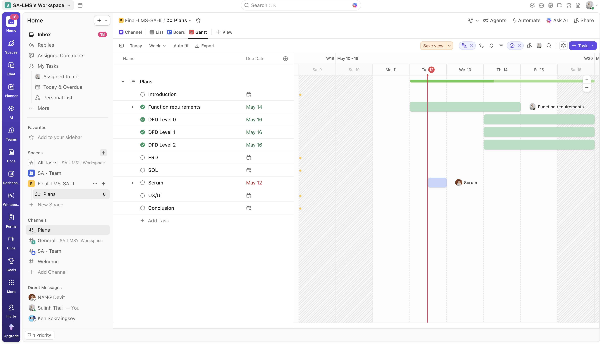
07
SRCUM Framework
This Gantt Chart shows the project timeline, task scheduling, and progress of team activities during development.

Slide 29
08
Conclusion
ប្រព័ន្ធគ្រប់គ្រងបណ្ណាល័យ (Library Management System) គឺជាប្រព័ន្ធដែលមានសារៈសំខាន់ក្នុងការគ្រប់គ្រង និងរៀបចំការងារនៅក្នុងបណ្ណាល័យឱ្យមានប្រសិទ្ធភាព និងរបៀបរៀបរយ។
ប្រព័ន្ធនេះជួយ៖
• គ្រប់គ្រងសៀវភៅបានយ៉ាងមានប្រសិទ្ធភាព
• គ្រប់គ្រងព័ត៌មានសមាជិកបានត្រឹមត្រូវ
• តាមដានការខ្ចី និងសងសៀវភៅបានងាយស្រួល
• កាត់បន្ថយកំហុសក្នុងការគណនាប្រាក់ពិន័យ
• បង្កើតរបាយការណ៍សម្រាប់ការគ្រប់គ្រង

Slide 30
Question & Answer Time

Slide 31

09
Thank You

